Slide 1

Deutsch-Russisches Projekt Technische Regulierung
AG Baumaterialien und Anwendungen
Dipl.-Ing. Tanja Sauer
12.13.2019 | Moskau

Slide 2



AG Bauwirtschaft
AG Leiter
Dr. Biebl, Markus
Leitung Forschung und Entwicklung
Knauf Gruppe
Dipl.-Ing. Herfurth, Dominik
Expertise: Leitung Anwendungstechnik / Knauf Gruppe
Brandschutz, Schallschutz, Statik, Erdbebensicherheit,
Hygrothermik, Trockenbau, Stahlleichtbau, Holzbau
Zulassungen Bereich ETA`s / ABP`s
Dipl.-Ing. Sauer, Tanja
Expertise: Normung, Hygrothermik / Knauf Gruppe
TC`s bei CEN und NA`s bei DIN
Produktkennzeichnung, CE – Marking nach BauPVo
Technik, Trockenbau, Putz, Boden, Zulassungen Bereich ETA`s

Slide 3
WG Construction Products and Applications
Durch die große Menge der am Markt verfügbaren Baustoffe und Baumaterialien, deren umfangreiche Anwendungsmöglichkeiten sowie eine Reihe von Aspekten, die dafür normativ zu regeln sind, wie z.B.
Produkteigenschaften
Prüfung
Klassifizierung
Verarbeitung
Anwendungen
Anforderungen
Bemessung
ergibt sich zwangsläufig eine Vielzahl an erforderlichen Normen. Dies spiegelt sich im DIN-Normenausschuss Bauwesen (NABau), dem NA 005, wieder, der derzeit in 23 Gremien insgesamt 2.985 Normen behandelt.
Der Focus sollte somit auf Normen für Baustoffe, Baumaterialien, Anwendungen oder Anforderungen liegen, die
von hoher wirtschaftlicher Relevanz bzgl. des Handels und Austauschs der beiden Wirtschaftsräume sind
gar nicht, nur unzureichend oder nur in einem der beiden Wirtschafträume geregelt sind
in den beiden Wirtschaftsräumen zwar vollständig dafür aber sehr unterschiedlich geregelt sind

Slide 4

Construction Products Regulation
Declaration of Performance
CE marking

Slide 5
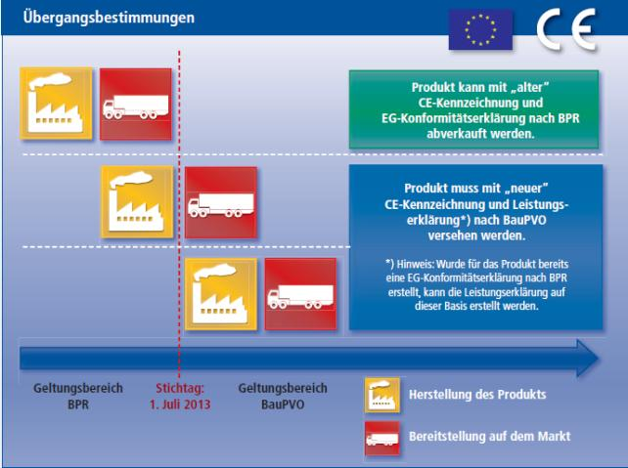
CPR 2013-07-01
- CPD
DoC + CE marking
- CPR
DoP + CE marking
- Production
- placing or making
available on the
market

Slide 6
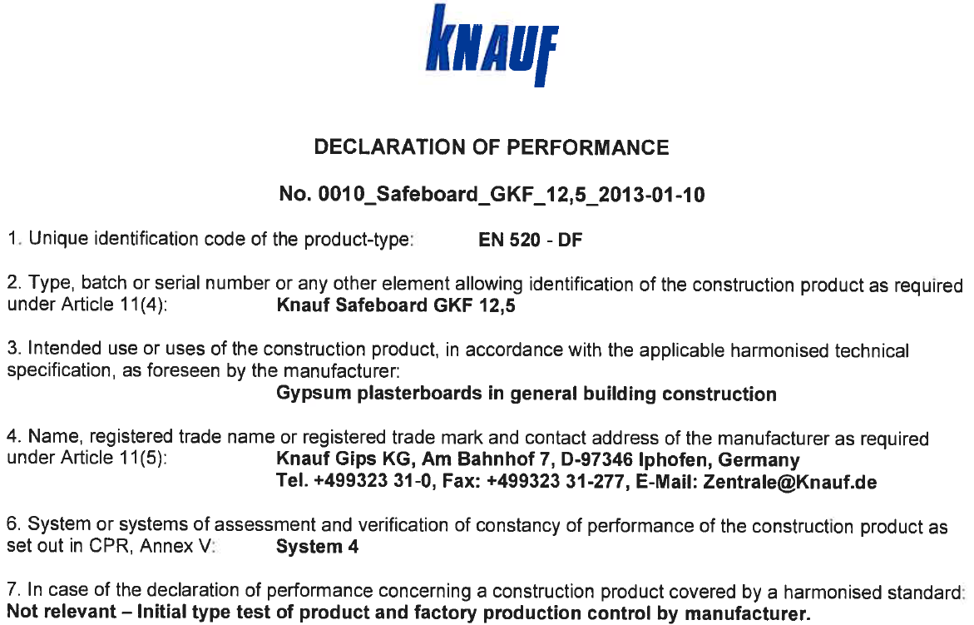
CPR – Declaration of Performance

Slide 7
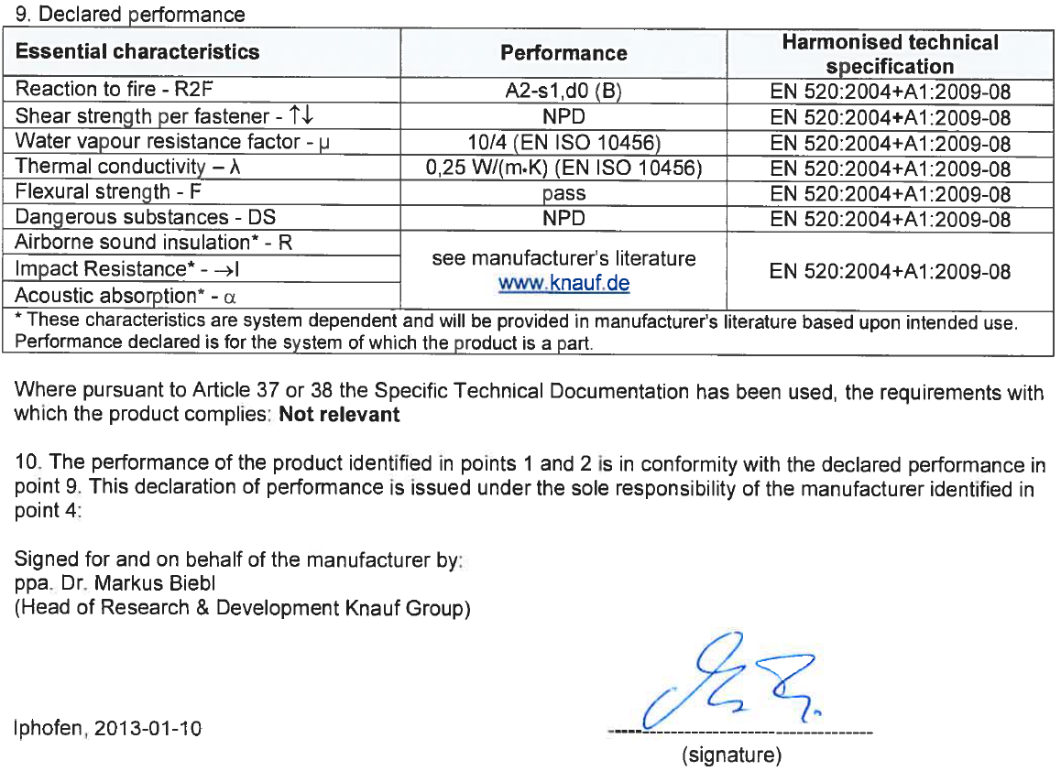
CPR – Declaration of Performance

Slide 8
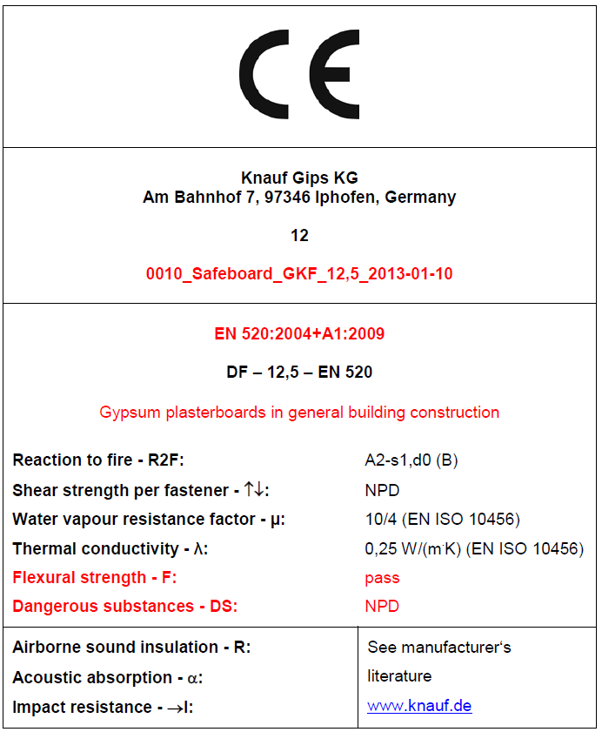
CPR – CE marking
- Number of DoP
- Number of EN with year of appearance
- Intended use(s) of table ZA.1 or scope
- Threshold value
- New essentual requirement by CPR

Slide 9
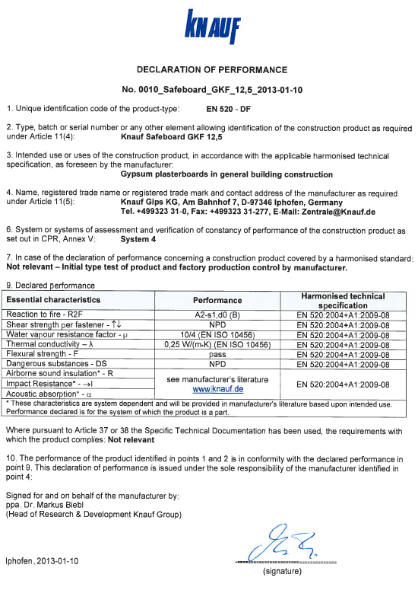
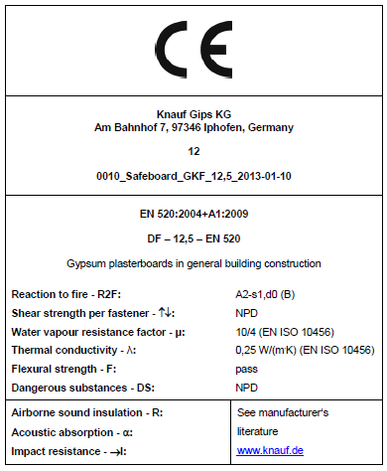
CPR – Declaration of Performance

Slide 10

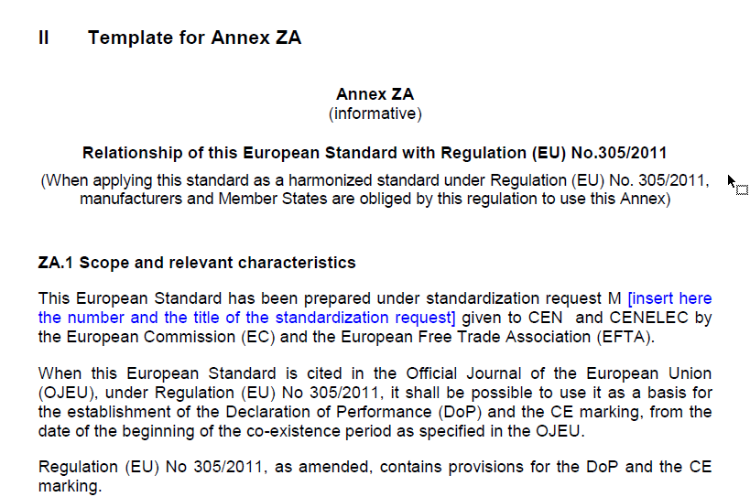
New Template – Annex ZA
Notes:
13

Slide 11
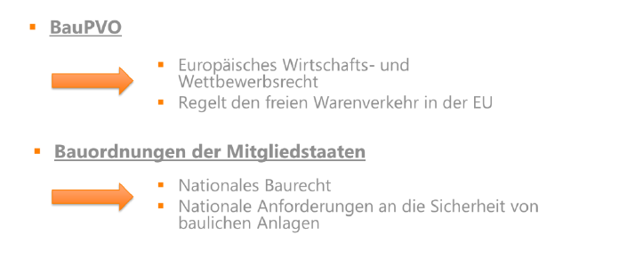
WG Construction Products and Applications

Slide 12

WG Construction Products and Applications

Slide 13
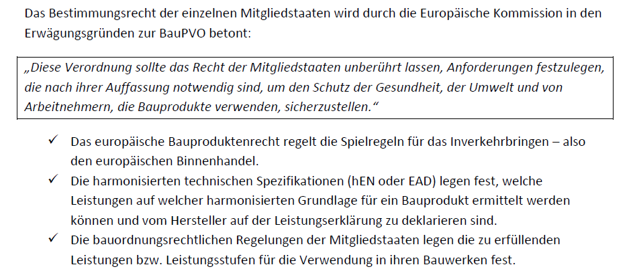
WG Construction Products and Applications

Slide 14
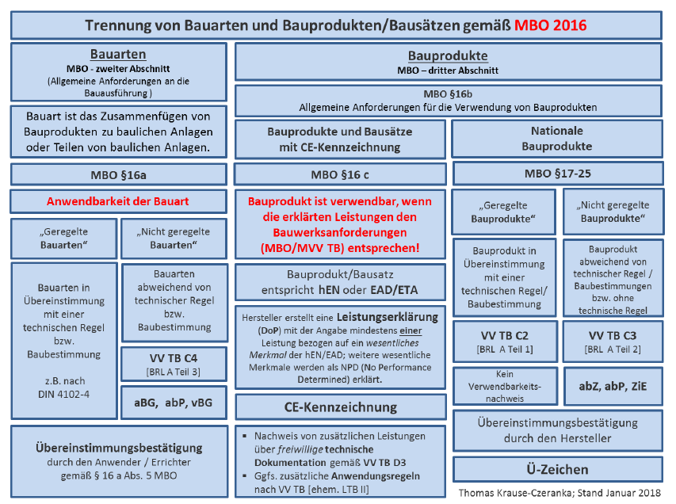
WG Construction Products and Applications

Slide 15
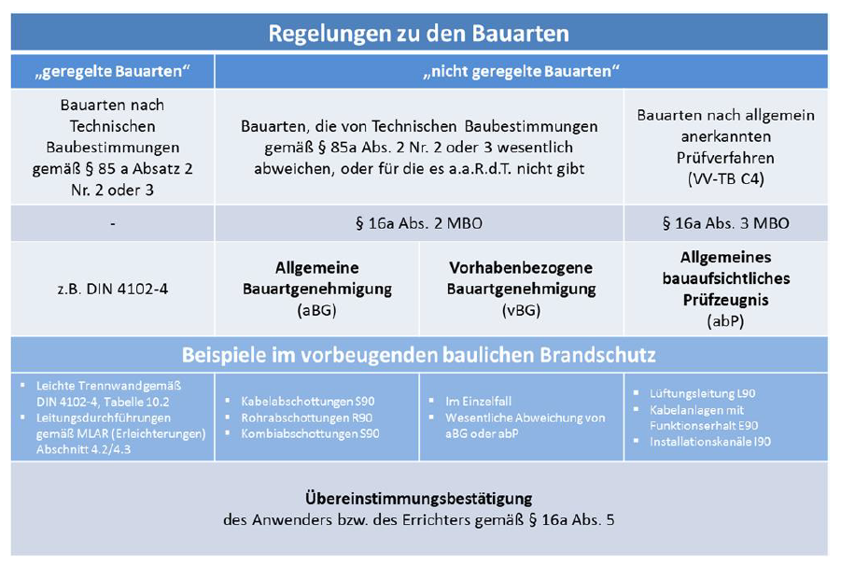
WG Construction Products and Applications

Slide 16
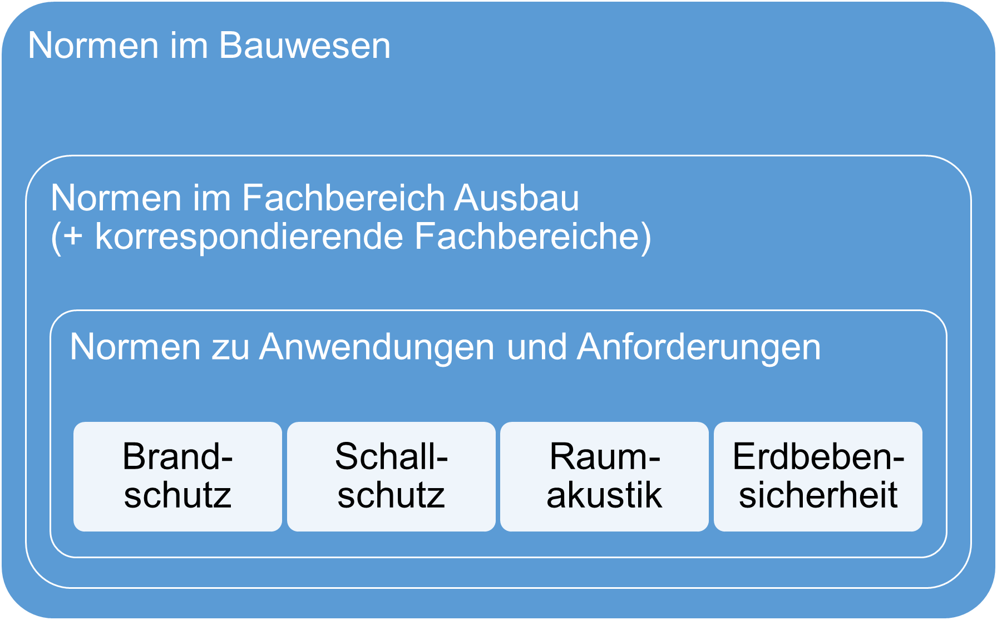
WG Construction Products and Applications
Vorschlag zu Auswahl der Schwerpunktthemen für den Normenbereich „Ausbau“

Slide 17
WG Construction Products and Applications
Beispiele zum Vergleich des Status Quo im Normenbereich „Ausbau“
Baustoffe und Baumaterialien | Russland | Deutschland | Vergleich
Gipsplatten | GOST 32614-2012 GOST 6266-97 | DIN EN 520 DIN 18180 | Weitestgehend Übereinstimmung bis auf Baustoffklasse
Gipsfaserplatten | GOST Р 51829-2001 | DIN EN 15283 | Weitestgehend Übereinstimmung bis auf Baustoffklasse
Gipswandbauplatten | GOST 6428 (in Bearbeitung) | DIN EN 12859 | Weitestgehend Übereinstimmung bis auf Baustoffklasse
Anforderungen | Russland | Deutschland | Vergleich
Schallschutz | SP 51.13330.2011 | DIN 4109 | Signifikate Unterschiede
Brandschutz | Föderales Gesetz № 123-FG | DIN 4102 | Signifikate Unterschiede
Erdbebensicherheit | SP 14.13330.2014 | DIN EN 1998 | Signifikate Unterschiede

Slide 18
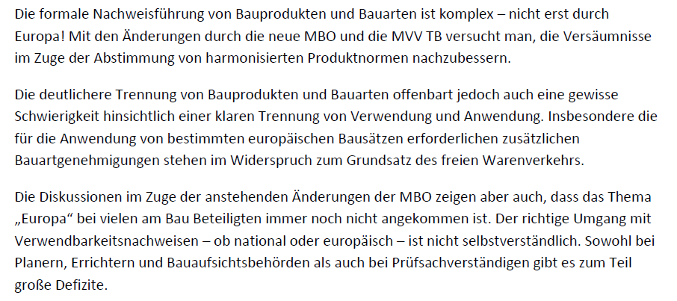
WG Construction Products and Applications
Conclusion:

Slide 19
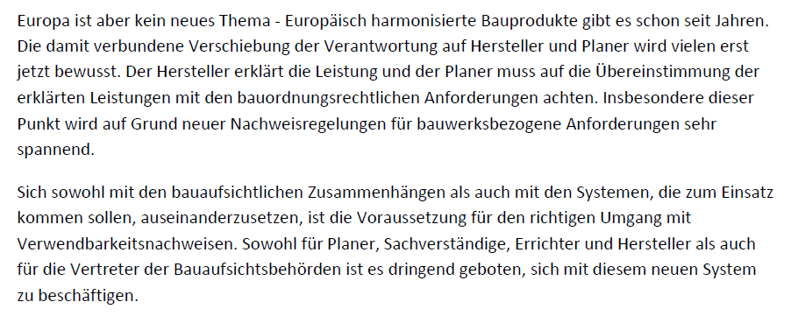
WG Construction Products and Applications
Conclusion:

